Slide 1
追求圣洁 远离世俗
希伯来书12:12-17
王峙军牧师

Slide 2
引言
1-4节讲到放下“重担”，脱去“缠累我们的罪”。仰望耶稣和思想耶稣。耶稣是我们奔跑灵程的力量之源。
5-11节讲到神所爱的，他必管教（训练，教训，磨练，责备与惩罚）。喜爱管教的必得着生命的益处。

Slide 3
经文 希伯来书12:12-17
12 所以你们要把下垂的手，发酸的腿，挺起来。
13 也要为自己的脚把道路修直了，使瘸子不至歪脚，反得痊愈〔歪脚或作差路〕。
14 你们要追求与众人和睦，并要追求圣洁。非圣洁没有人能见主。
15 又要谨慎，恐怕有人失了神的恩。恐怕有毒根生出来扰乱你们，因此叫众人沾染污秽。

Slide 4
经文 希伯来书12:12-17
16 恐怕有淫乱的，有贪恋世俗如以扫的。他因一点食物把自己长子的名分卖了。
17 后来想要承受父所祝的福，竟被弃绝，虽然号哭切求，却得不着门路，使他父亲的心意回转，这是你们知道的。

Slide 5
信息大纲
一、挺起下垂的手發酸的腿（12-13）
二、非聖潔沒有人能見主（14）
三、又要謹慎，恐怕……（15-17）

Slide 6
一、挺起下垂的手发酸的腿（12-13）
12 所以你们要把下垂的手，发酸的腿，挺起来。
13也要为自己的脚把道路修直了，使瘸子不至歪脚，反得痊愈〔歪脚或作差路〕。
“所以”：根据以上的讨论，作者得出结论，也是命令：“你们要把下垂的手、发酸的腿挺起来！也要为自己的脚把道路修直了……”
“挺起来”：你们要坚固起来，使你们下垂的手、发酸的腿重新得力。“仰望耶稣”和“思想耶稣”，是“挺起”“下垂的手”和“发酸的腿”的能力之源。

Slide 7
一、挺起下垂的手发酸的腿（12-13）
12 所以你们要把下垂的手，发酸的腿，挺起来。
13也要为自己的脚把道路修直了，使瘸子不至歪脚，反得痊愈〔歪脚或作差路〕。
以赛亚书40：28-31说，28 你岂不曾知道吗？ 你岂不曾听见吗？ 永在的神耶和华，创造地极的主，并不疲乏，也不困倦；祂的智慧无法测度。29 疲乏的，祂赐能力；软弱的，祂加力量。30 就是少年人也要疲乏困倦，强壮的也必全然跌倒。31 但那等候耶和华的，必从新得力，他们必如鹰展翅上腾，他们奔跑却不困倦，行走却不疲乏。

Slide 8
一、挺起下垂的手发酸的腿（12-13）
12 所以你们要把下垂的手，发酸的腿，挺起来。
13也要为自己的脚把道路修直了，使瘸子不至歪脚，反得痊愈〔歪脚或作差路〕。
“要为自己的脚把道路修直了”：要为你们（自己）的脚建造正直的道路。
注意，和前一个不定过去式命令语气的动词不同，“把道路修直”是现在式命令语气。接下来说“使瘸子不至歪脚，反得痊愈〔歪脚或作差路〕” 。如果路是邪路，灵性的瘸子就会走上歧途。但若走在正直的路上，“瘸子”的灵性疾病就会得着“痊愈”。

Slide 9
二、非圣洁没有人能见主（14）
14 你们要追求与众人和睦，并要追求圣洁。非圣洁没有人能见主。
注意这节经文和前面经文的关系（通常人们会从14节另开一个意群。但实际上，12-13节和14节关系密切。“修直”路，和使瘸子“痊愈”，有一个目的：你们要追求与众人和睦，并要追求圣洁。这是属灵赛程中的重要内容。

Slide 10
二、非圣洁没有人能见主（14）
14 你们要追求与众人和睦，并要追求圣洁。非圣洁没有人能见主。
“你们要追求”：你们要持续地追求！这是继“挺起来”和“把路修直”之后的第三个命令。此处的“追求”，是一个很强烈的字眼，猎人追逐猎物即用此字。
保罗在罗马书14：19说，“所以我们务要追求和睦的事，与彼此建立德行的事。”在提摩太后书2：22说，“你要逃避少年的私欲，同那清心祷告主的人追求公义，信德，仁爱，和平。”

Slide 11
二、非圣洁没有人能见主（14）
14 你们要追求与众人和睦，并要追求圣洁。非圣洁没有人能见主。
从14节可以看出，“追求”的对象有两项：“与众人和睦”与“圣洁”。但追求的重点在后者——“圣洁”。这里所要追求的“和睦”不带冠词，指基督徒与世人之间和睦相处的状态。基督徒生活在世界中，要和世人和睦相处，“使我们可以敬虔端正，平安无事的度日”（提前2：2）。但我们又不能沾染世俗，要竭力过分别为圣的生活。彼得前书3：11 也说要“寻求和睦，一心追赶”。

Slide 12
二、非圣洁没有人能见主（14）
14 你们要追求与众人和睦，并要追求圣洁。非圣洁没有人能见主。
此处带定冠词的“圣洁” 回应了第10节中“使我们在祂的圣洁上有分”的“圣洁”【两个字一个阴性（10节），一个阳性（14节），但意义相同】。这样的“圣洁”，可以保证我们与世人“和睦”相处的时候，又不沾染世俗。

Slide 13
二、非圣洁没有人能见主（14）
14 你们要追求与众人和睦，并要追求圣洁。非圣洁没有人能见主。
“非圣洁没有人能见主”：这是对前面“要追求圣洁”之重要性的说明，讲出了神为什么命令我们“要追求圣洁”的原因。无论在旧约还是新约，神对祂子民的要求都是，“你们要圣洁，因为我是圣洁的”（见利未记11：44和彼得前书1：16）。
哥林多前书1：30“但你们得在基督里是本乎神，神又使祂成为我们的智慧、公义、圣洁和救赎。”

Slide 14
二、非圣洁没有人能见主（14）
14 你们要追求与众人和睦，并要追求圣洁。非圣洁没有人能见主。
基督徒若没有圣洁的生命，其后果是：
（1）现在不能与神有好的关系；
（2）将来在神的审判台前也站立不住。
基督徒没有圣洁的生命，表明他还没有经历基督宝血在他生命中的工作；没有宝血印记的人，是不敢到神面前来的。我们既然已经有了成圣的地位（被称为圣徒），就要尽力把基督圣洁的生命本质活出来。

Slide 15
三、又要谨慎，恐怕……（15-17）
15 又要谨慎，恐怕有人失了神的恩。恐怕有毒根生出来扰乱你们，因此叫众人沾染污秽。
“又要谨慎”：要小心看管，要注意！彼得前书5：2译作“照管”（务要牧养神的群羊，照管他们）。此节中的这个分词和第1节的“就当要放下…脱去…” 一样，带有命令的意味。
希伯来书3：12也有意思相同的命令：“弟兄们，你们要谨慎！免得你们中间或有人存着不信的恶心，把永生神离弃了！”

Slide 16
三、又要谨慎，恐怕……（15-17）
15 又要谨慎，恐怕有人失了神的恩。恐怕有毒根生出来扰乱你们，因此叫众人沾染污秽。
“要谨慎”的范围，包括了接下来的三个“恐怕”——
第一个“恐怕”：恐怕有人失了神的恩，即错过或赶不上神的恩典，被排除在神的恩典之外了。来4：1已经提及“免得我们中间或有人似乎是赶不上了。”注意：此处的“失了”和4：1的“赶不上了”，都是主动态动词或动词的分词形式。这里强调了人的责任。

Slide 17
三、又要谨慎，恐怕……（15-17）
15 又要谨慎，恐怕有人失了神的恩。恐怕有毒根生出来扰乱你们，因此叫众人沾染污秽。
第二个“恐怕”：“恐怕有毒根生出来扰乱你们，因此叫众人沾染污秽”
“毒根”的意思是充满苦毒、怨恨、忿怒的生命性情之根。罗马书3：14说，在罪恶之下的人，“满口是咒骂苦毒” 。这样的“毒根”比一般的根长得更快，给人带来麻烦。而且这样的“毒根”能“污秽”很多人（尤其是道德上的污染）。

Slide 18
三、又要谨慎，恐怕……（15-17）
15 又要谨慎，恐怕有人失了神的恩。恐怕有毒根生出来扰乱你们，因此叫众人沾染污秽。
在基督徒的生活中，在教会的事奉中，这种“毒根”尤其可怕。它长在我们的“旧人”的土壤里，而且蔓延得很快。对自己、对家庭、对教会，都具有极大的摧毁作用。所以，知道“我们的旧人与基督同钉十字架”是何等重要！

Slide 19
三、又要谨慎，恐怕……（15-17）
16 恐怕有淫乱的，有贪恋世俗如以扫的。他因一点食物把自己长子的名分卖了。
17 后来想要承受父所祝的福，竟被弃绝，虽然号哭切求，却得不着门路，使他父亲的心意回转，这是你们知道的。
第三个“恐怕”：“恐怕有淫乱的，有贪恋世俗如以扫的”：在这个“恐怕”中，作者举出两种恶行：“淫乱”与“贪恋世俗”，和一个沾染这两种恶行之一种的实例——以扫。

Slide 20
三、又要谨慎，恐怕……（15-17）
16 恐怕有淫乱的，有贪恋世俗如以扫的。他因一点食物把自己长子的名分卖了。
以扫的故事在创世记第25章。圣经没有记载以扫犯淫乱罪，但他却肯定是“贪恋世俗”的人，其表现是，“他因一点食物把自己长子的名分卖了” 。他用“卖掉自己的长子名分”的行为，交换了“一点食物（一顿饭）”（饼和红豆汤）他看自己肚腹的需要，超过作长子的属灵福气。

Slide 21
三、又要谨慎，恐怕……（15-17）
16 恐怕有淫乱的，有贪恋世俗如以扫的。他因一点食物把自己长子的名分卖了。
创世记25：29-34
有一天，雅各熬汤，以扫从田野回来累昏了。30.以扫对雅各说，我累昏了，求你把这红汤给我喝……31.雅各说，你今日把长子的名分卖给我罢。32.以扫说，我将要死，这长子的名分于我有什么益处呢。33.雅各说，你今日对我起誓罢。以扫就对他起了誓，把长子的名分卖给雅各。34.于是雅各将饼和红豆汤给了以扫，以扫吃了喝了，便起来走了。这就是以扫轻看了他长子的名分。

Slide 22
三、又要谨慎，恐怕……（15-17）
16 恐怕有淫乱的，有贪恋世俗如以扫的。他因一点食物把自己长子的名分卖了。
17 后来想要承受父所祝的福，竟被弃绝，虽然号哭切求，却得不着门路，使他父亲的心意回转，这是你们知道的。
“贪恋世俗”的本质就是“不敬虔”，在新约时代，保罗称这类人是“基督十字架的仇敌”，“他们的结局就是沉沦，他们的神就是自己的肚腹，他们以自己的羞辱为荣耀，专以地上的事为念”（腓立比书3：18-19）。

Slide 23
三、又要谨慎，恐怕……（15-17）
16 恐怕有淫乱的，有贪恋世俗如以扫的。他因一点食物把自己长子的名分卖了。
17 后来想要承受父所祝的福，竟被弃绝，虽然号哭切求，却得不着门路，使他父亲的心意回转，这是你们知道的。
“这是你们知道的”：熟悉旧约的犹太人对以扫的故事无人不晓。而希伯来书的受信人，正是一些从犹太教中转信基督的人。这句话也可以看作是命令语气：“你们要（一直，持续地）知道！”

Slide 24
三、又要谨慎，恐怕……（15-17）
16 恐怕有淫乱的，有贪恋世俗如以扫的。他因一点食物把自己长子的名分卖了。
17 后来想要承受父所祝的福，竟被弃绝，虽然号哭切求，却得不着门路，使他父亲的心意回转，这是你们知道的。
虽然以扫的故事在犹太人中耳熟能详，但真正懂得其中的属灵教训的人并不多。所以，圣灵借着希伯来书的作者，用命令的语气，来让读者明白“淫乱或贪恋世俗如以扫”者的后果。再者，作者把这是你们知道的放在这节经文的开头，作为命令的可能性也很大（参3：12 ；12：25 ）。

Slide 25
三、又要谨慎，恐怕……（15-17）
16 恐怕有淫乱的，有贪恋世俗如以扫的。他因一点食物把自己长子的名分卖了。
17 后来想要承受父所祝的福，竟被弃绝，虽然号哭切求，却得不着门路，使他父亲的心意回转，这是你们知道的。
应该“知道”的是什么呢？以扫既弃绝了作长子的属灵祝福，“后来想要承受父所祝的福，竟被弃绝，虽然号哭切求，却得不着门路，使他父亲的心意回转……”。

Slide 26
三、又要谨慎，恐怕……（15-17）
17 后来想要承受父所祝的福，竟被弃绝，虽然号哭切求，却得不着门路，使他父亲的心意回转，这是你们知道的。
这句话的意思是，以扫后来想要承受祝福，竟被拒绝了；虽然他流泪寻求祝福，但却找不到悔改的地方了，或已经没有悔改的机会了。更可能的意思是，他那颗贪恋世俗的心无法回转了（参创27：30-40）。

Slide 27
三、又要谨慎，恐怕……（15-17）
17 后来想要承受父所祝的福，竟被弃绝，虽然号哭切求，却得不着门路，使他父亲的心意回转，这是你们知道的。
作者此处的警告相当严肃。如果有人贪恋世俗，作“基督十字架的仇敌”，或得知真道之后故意犯罪，他就会像以扫那样，再没有地方（机会）叫他回转心意了。他也就失去了属灵的福气。前面的第一个“恐怕”——“恐怕有人失了神的恩”，指的就是这种人的结局。

Slide 28
思考与应用
1.你现在是否仍然感到疲倦灰心？使你“挺起来下垂的手、发酸的腿”的秘诀是什么？
2.你有没有遵从“追求圣洁”的命令，过一个分别为圣的生活？
3.在你信仰生活中，有没有向以扫那样“贪恋世俗”？如果有，表现是什么？
4.胜过世俗诱惑的秘诀是什么？

Slide 29
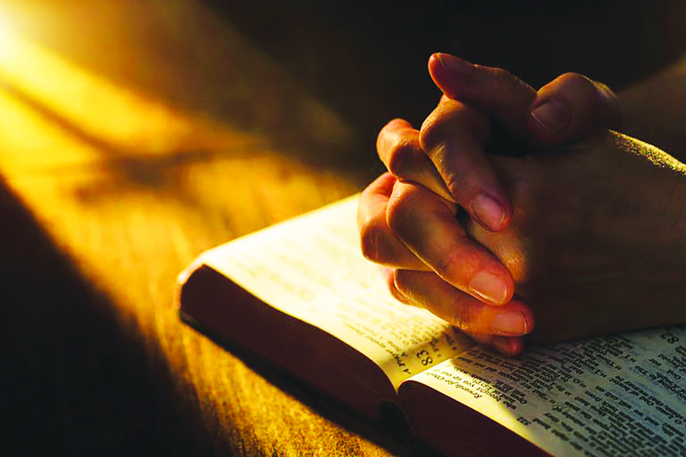
禱 告

